Slide 1
FILIPÍNY
Eliška Fiedlerová 3.A

Slide 2
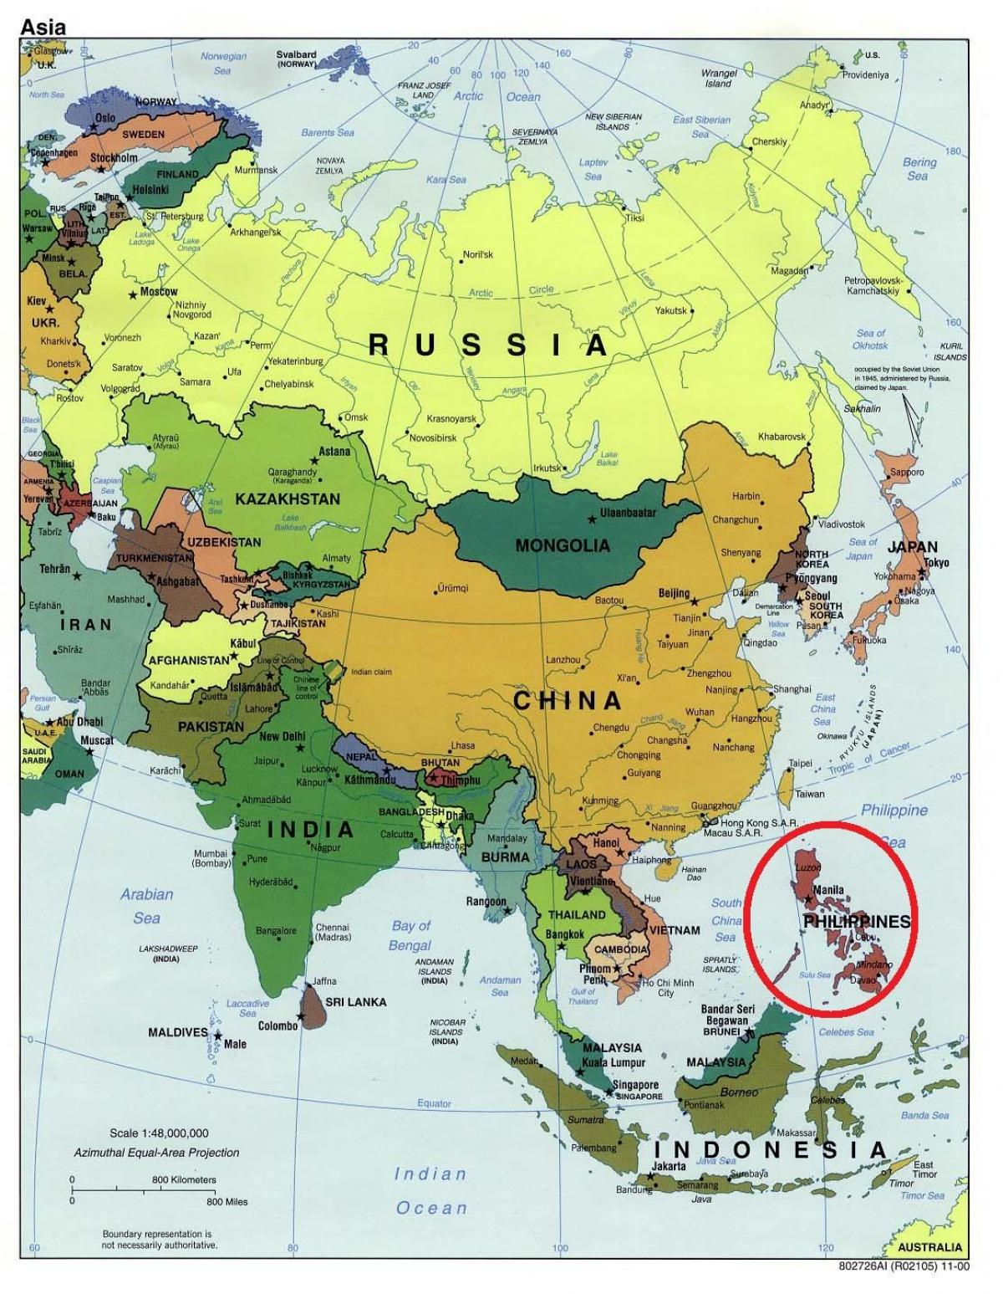

Filipínská republika:
souostrovní stát v jihovýchodní Asii
celkem 7641 ostrovů
hlavní město: Manila
prezident: Rodringo Duterte
rozloha: 300 000km2
počet obyvatel: 104 milionů
náboženství: nejvíce římských katolíků

Slide 3
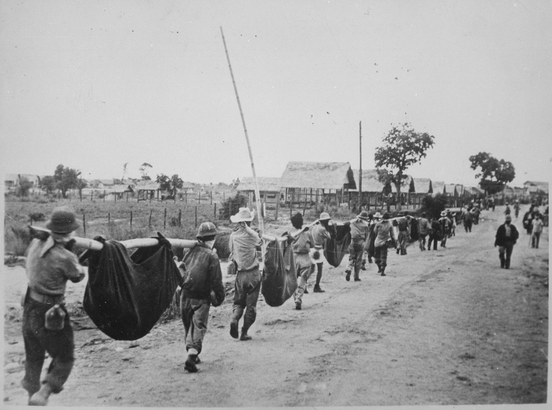
Historie:
1. knížectví- vládli rádžové
2. Španělská kolonizace
3. vyhlášení nezávislosti
4. kolonie USA
5. okupace Japonskem
6. nezávislost

Slide 4
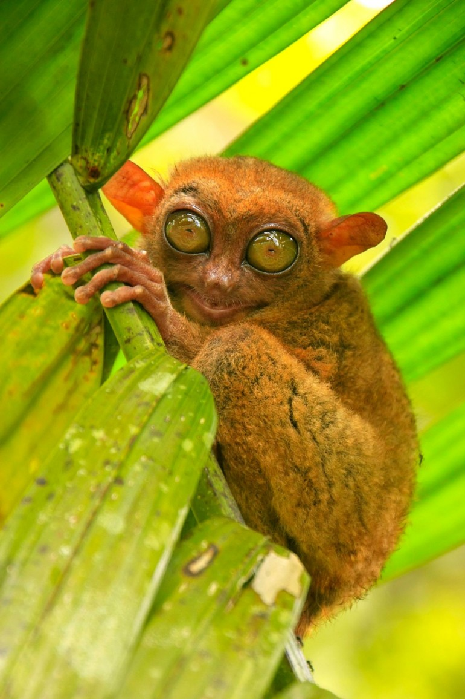
Flóra a fauna:
50% džungle a tropické pralesy
mangrovníky, palmové háje
poměrně málo savců
opice makak, nártoun, netopýři, kaloni, oceloti, leopardi…
hodně plazů
krajty, jedovatí hadi,želvy, gekoni a ještěrky

Slide 5
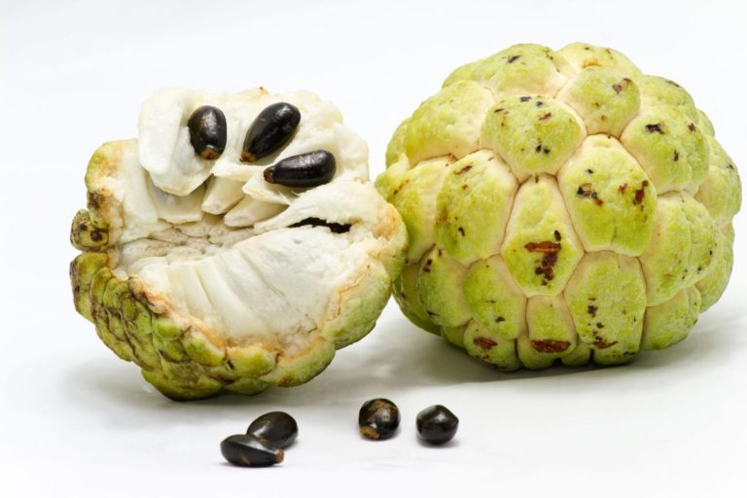
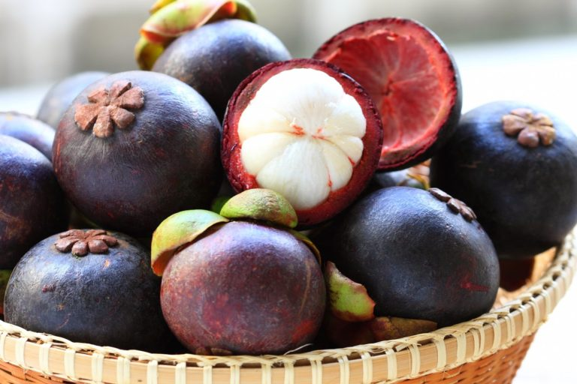
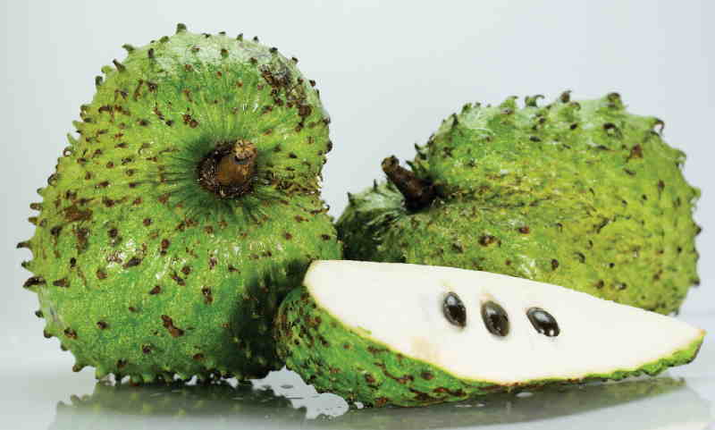
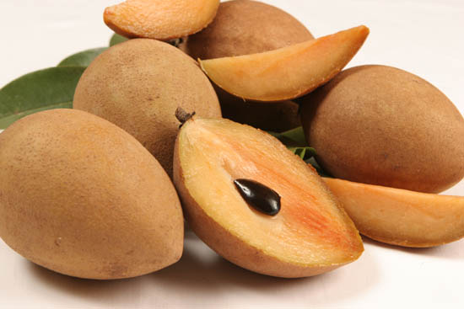
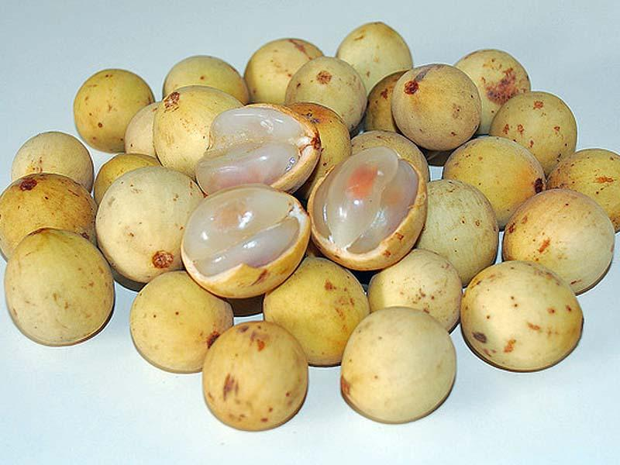
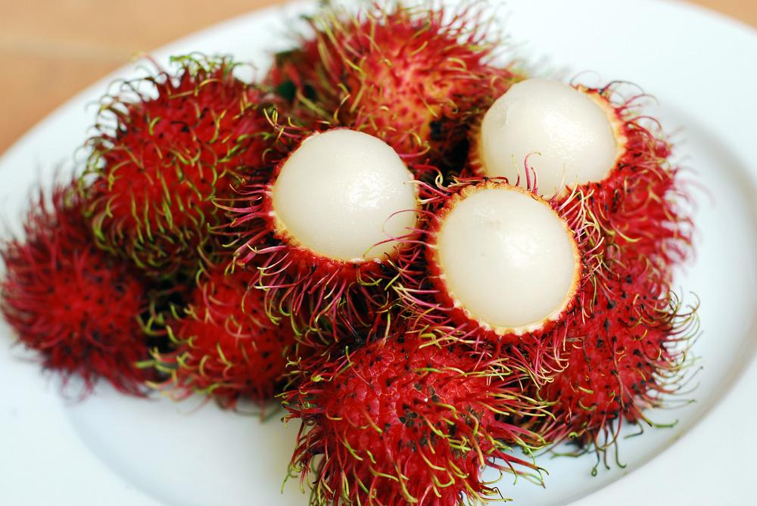
Ovoce:

Slide 6
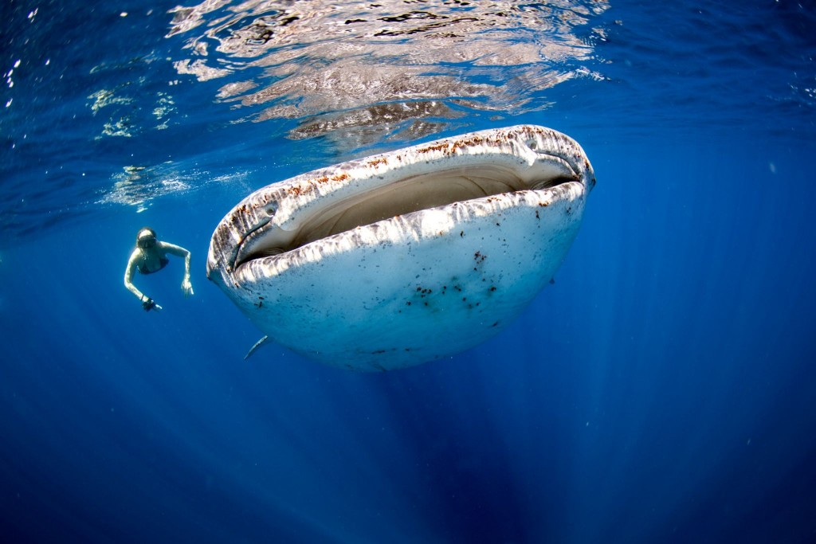
Žralok velrybí:

Slide 7
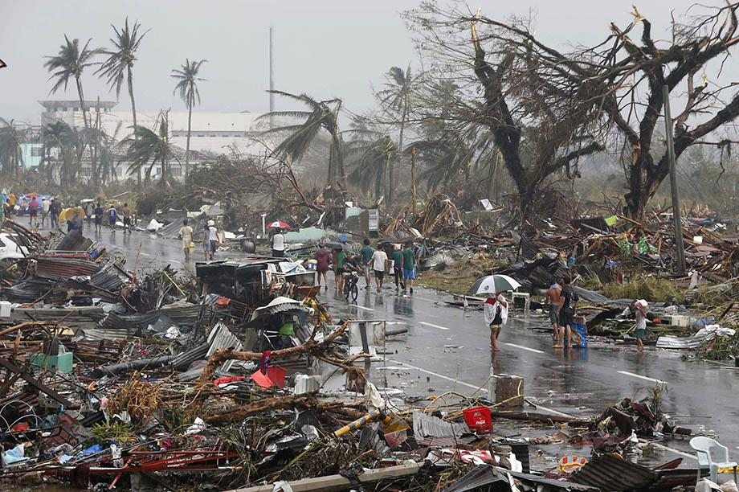
Podnebí:
tropický podnebný pás
monzunová oblast
Tajfuny: silný vítr, podobný hurikánu
-2013 tajfun Haiyan (Yolanda)

Slide 8
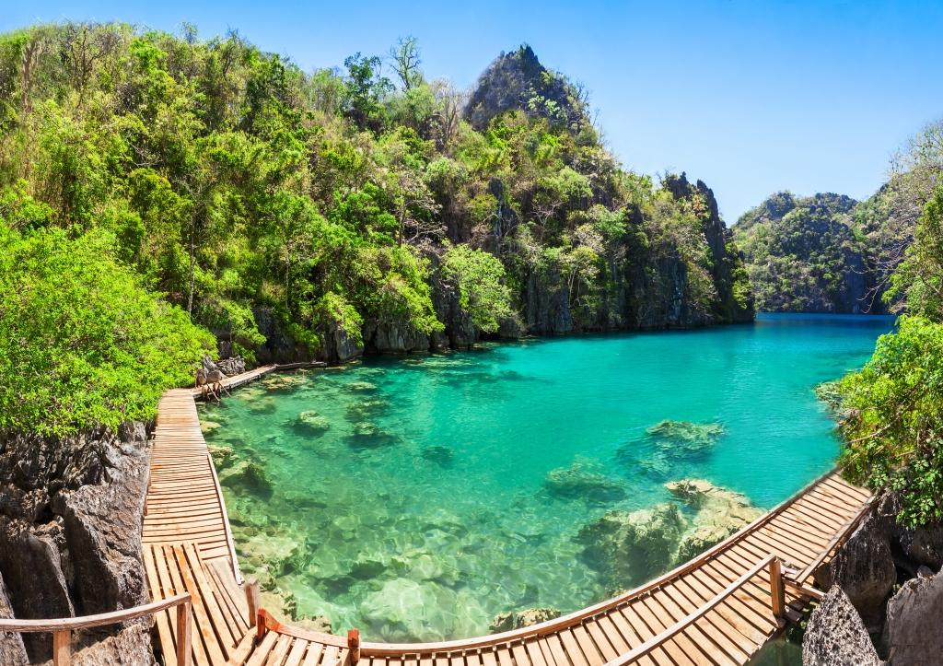
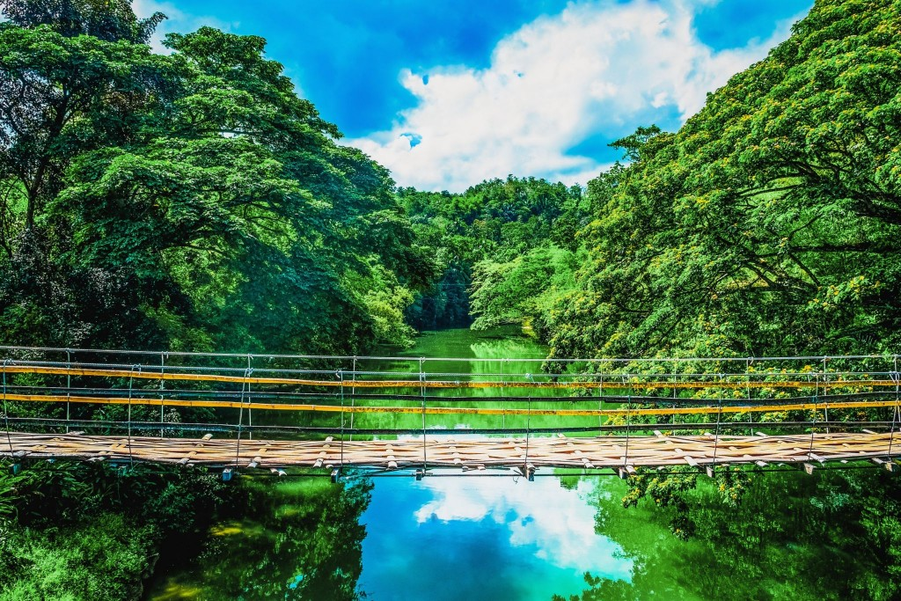
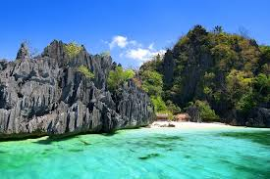

Slide 9
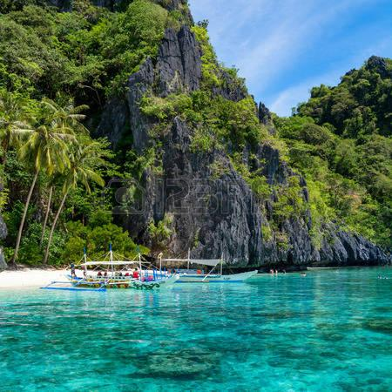
Děkuji za pozornost

